Slide 1
Course 1
简介
Introduction

Slide 2
教师信息
晁飞 fchao@xmu.edu.cn
科研1-503
我的相关研究：特征选择与集成分类器
教材：《数据挖掘概念与技术》第三版，机械工业出版社

Slide 3
大纲
动机: 为什么要数据挖掘?
什么是数据挖掘?
数据挖掘: 在何种数据进行?
数据挖掘功能
所有模式都是有趣吗?
数据挖掘系统分类
数据挖掘任务原语
数据挖掘系统与数据库或数据仓库系统的整合
数据挖掘的主要问题

Slide 4
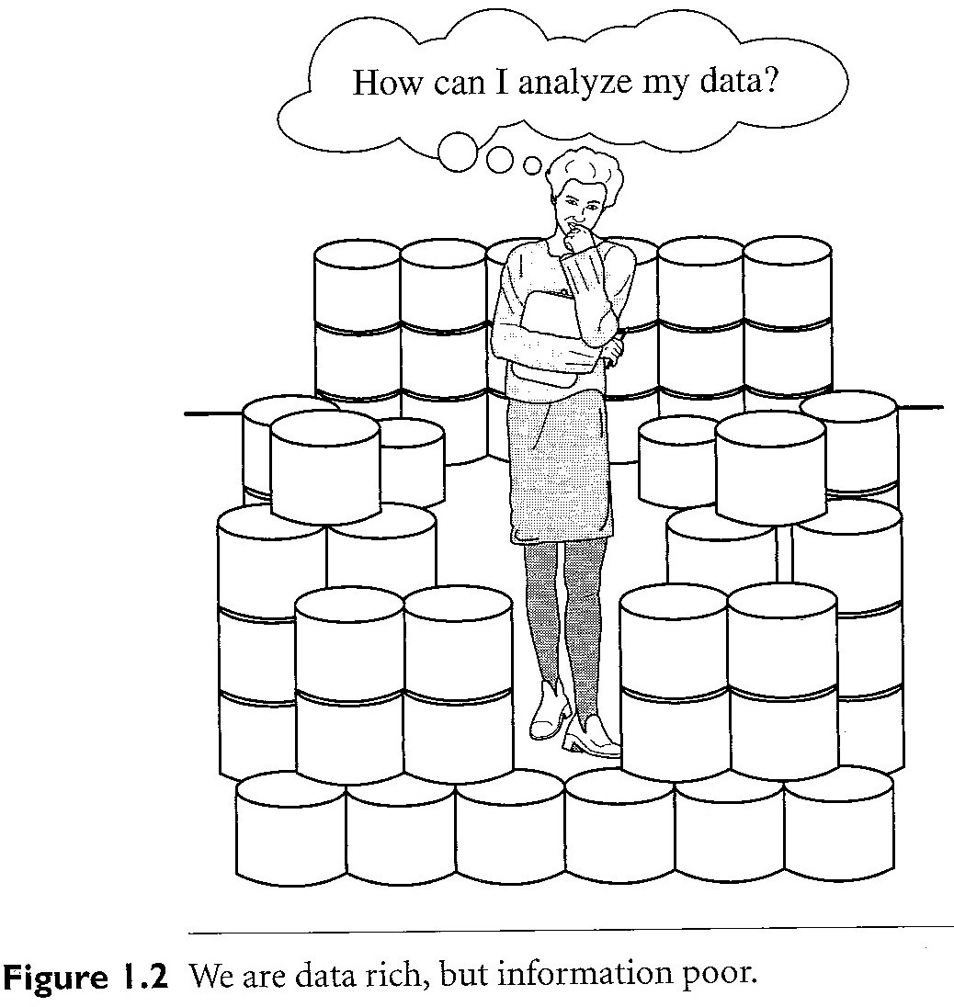
为什么要数据挖掘?
爆炸性成长的数据: 从 terabytes 到 petabytes
  数据收集与可用数据
    自动数据收集工具, 数据库系统, 因特网
  大量数据主要来源
    商业: 因特网, 电子商务, 交易, 股票, …
    科学: 遥控感应, 生物信息, 科学仿真, …
    社会与每个人: 新闻, 数码相机,
我们被数据所淹没, 但是却渴望知识!

Slide 5
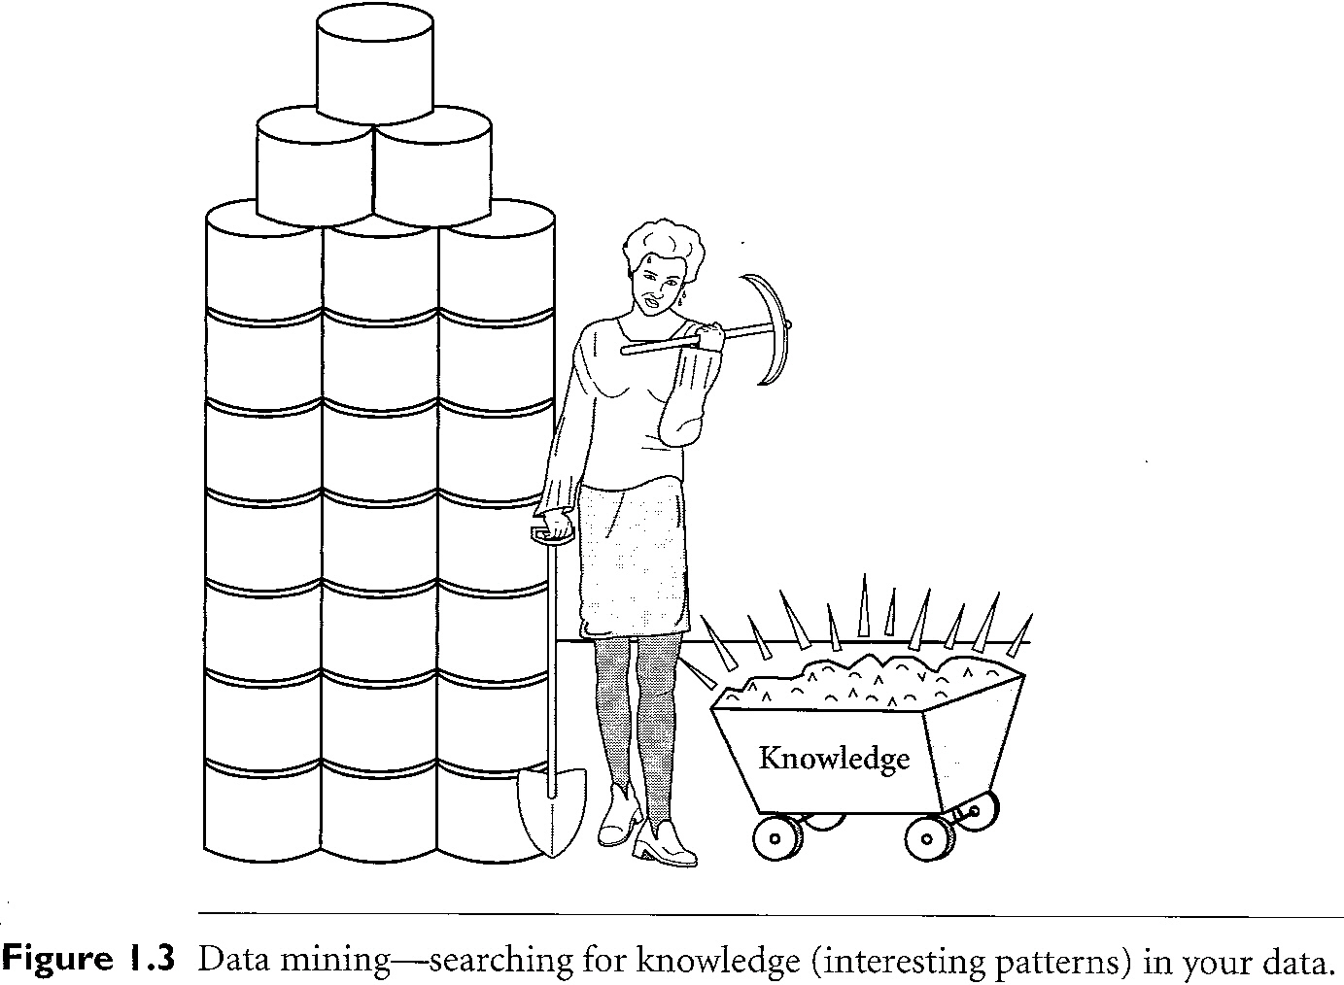
“需要是发明之母”
—数据挖掘—
自大量数据库中的数据提取出所感兴趣的知识 (Knowledge)

Slide 6
数据库技术演变
1960s:
  数据收集, 产生数据库, 信息管理系统与网络化数据库管理系统
1970s:
  关系型数据模型, 关系型数据库管理系统实现
1980s:
  关系型数据库管理系统, 高级数据模型 (扩充关系的, 对象-关系等)
  面向应用的数据库管理系统(空间, 科学, 工程等)
1990s:
  数据挖掘, 数据仓库, 多媒体数据库与网页数据库
2000s
  流数据管理与挖掘
  高级数据挖掘应用
  因特网技术 (XML, 数据集成) 与全球信息系统

Slide 7


什么是数据挖掘?
数据挖掘 (从数据中挖掘知识)
  从庞大数据中提取有趣(Non-trivial, Implicit, Previously unknown, Potentially useful) 模式或知识
  数据挖掘: 误称?
    Data Mining 挖掘的不仅仅是数据，而是知识!!
其它替用名称
  数据库知识发现 (Knowledge Discovery in Databases (from Data); KDD),
  知识提取 (Knowledge Extraction),
  数据/模式分析 (Data/Pattern Analysis),
  数据考古 (Data Archeology),
  数据捕捞 (Data Dredging),
  信息获取 (Information Harvesting),
  商业智能(Business Intelligence)…等.

Slide 8
许多人将Data Mining与另一个常使用的术语视为同义字：Knowledge Discovery in Database(KDD) —广义的Data mining
此外，尚有其它的观点是将Data Mining视为Knowledge Discovery的其中一个基本步骤—狭义的Data mining

Slide 9
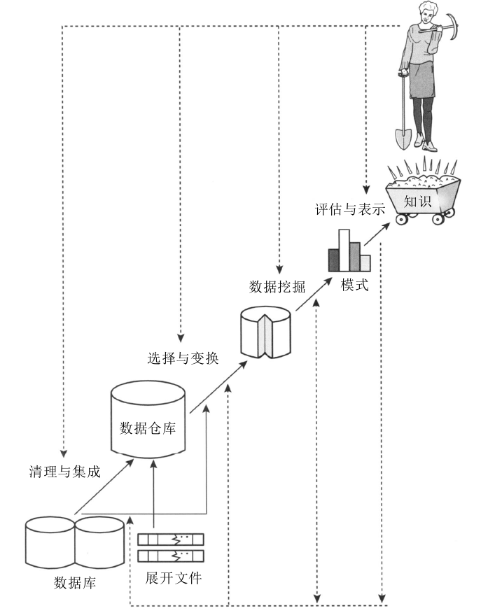
知识发现（KDD）过程
数据挖掘——KDD过程的核心步骤

Slide 10
KDD Process: 一些关键步骤
Data cleaning (数据清理)
  移除噪音(Noise)和不一致的数据 (Inconsistent Data)
  占KDD所有工作量的 60% !
Data integration (数据整合)
  将多重来源的大量数据加以组合。
Data selection (数据选择)
  将与分析任务相关的数据从DB中找出。
Data transformation (数据转换)
  将数据转换或合并成挖掘所需的格式，例如汇总与聚集。
Data mining (数据挖掘)
  以智能方法提取数据模式。
  选择合适的挖掘算法以找寻感兴趣的模式。
Pattern evaluation (模式评估)
  根据某种兴趣度度量，来识别真正有趣的模式。
Knowledge presentation (知识表示)
  将挖掘到的知识，利用可视化或一些知识表示的技术，呈现给使用者。

Slide 11
我们采用广义数据挖掘功能进行定义：
  数据挖掘是从存放在数据库、数据仓库或其他信息库中的大量数据中发现有趣知识的过程。

Slide 12
典型数据挖掘系统的结构
用户界面
模式评估
知识库
数据挖掘引擎
OLAP:
On line analytical Processing
数据库或数据仓库服务器
数据清理、集成和选择
数据仓库
万维网
其他信息储存库
数据库

Slide 13
数据挖掘和商业智能
在商业决策支持上
持续增长的潜能
决策制定
最终用户
数据表示
商业分析师
可视化技术
数据挖掘
知识发现
数据分析师
数据探索
统计总结、查询和报告
数据预处理/集成、数据仓库
数据来源
DBA
文献，Web 文档，数据库系统

Slide 14
为什么不是传统的数据分析?
大量数据
  所采用的算法必须有高度的可扩展性，以有效处理TB级的数据量
高维数据
  可高达数万个不同的维度
数据的高度复杂性
  流数据
  时间数据、序列数据、时序数据
  图、社会网络、多关联数据
  异构数据库与遗产数据库
  空间数据、时空数据、多媒体与Web数据
新的、复杂的应用

Slide 15
注意：所有东西都可称Data mining吗?
在目前市场上有些东西被称为Data Mining System。然而，并不是全部都能执行真正Data Mining的全面功能：
  Machine Learning System, Statistical Data Analysis Tool
    (演绎、推论) 专家系统
    无法处理海量数据
  OLAP, Database System, Information Retrieval System
    简单搜寻与查询处理
  海量数据的处理，强调的是算法的可扩展性
    随着数据量的增长，算法运行时间的增长应是呈接近线性的。
  相较于以上系统，Data Mining System关注于更广泛的范围，融合了多个学科。

Slide 16
数据挖掘: 受多学科影响
数据库技术
统计学
机器学习
数据挖掘
信息科学
可视化
其它学科

Slide 17
正因为数据挖掘是融合多个学科而成，所以数据挖掘的研究常被期望产生大量的各种类型的Data Mining System。
由不同的观点，会导引出不同类别的DMS：
  数据观点 (Data View): 挖掘数据种类
  知识观点 (Knowledge View): 挖掘知识种类
  方法观点 (Method View): 使用方法种类
  应用观点 (Application View): 所适用的应用种类

Slide 18
Kinds of databases mined(根据所挖掘的数据库类型):
  关系,数据仓库,日常交易,串流,对象/关联导向,空间,时间序列, 文字,多媒体,异构,遗产,全球信息网络
Kinds of Knowledge mined(根据所要挖掘的知识类型):
  特征化, 区分, 关联, 分类, 趋势/偏差, 离群值分析等
  多个/整合函数与多层次挖掘
Techniques utilized(根据挖掘所用的技术):
  面向数据库, 数据仓库 (OLAP), 机器学习, 统计, 可视化等
Applications adapted(根据挖掘的应用):
  零售, 电信业, 银行, 诈欺分析, 生物数据挖掘, 股票市场分析, 文本挖掘, Web挖掘等

Slide 19
数据挖掘: 在何种数据上?
传统数据库和应用
  关系型数据库, 数据仓库, 事务数据库
高级数据库和高级应用
  流数据与传感数据
  时间数据, 序列数据 (包含生物序列) , 时序数据
  结构数据, 图形, 社会网络与多关联数据
  对象-关系数据库
  异构与遗产数据库
  空间数据与时空数据
  多媒体数据库
  文本数据库
  万维网

Slide 20
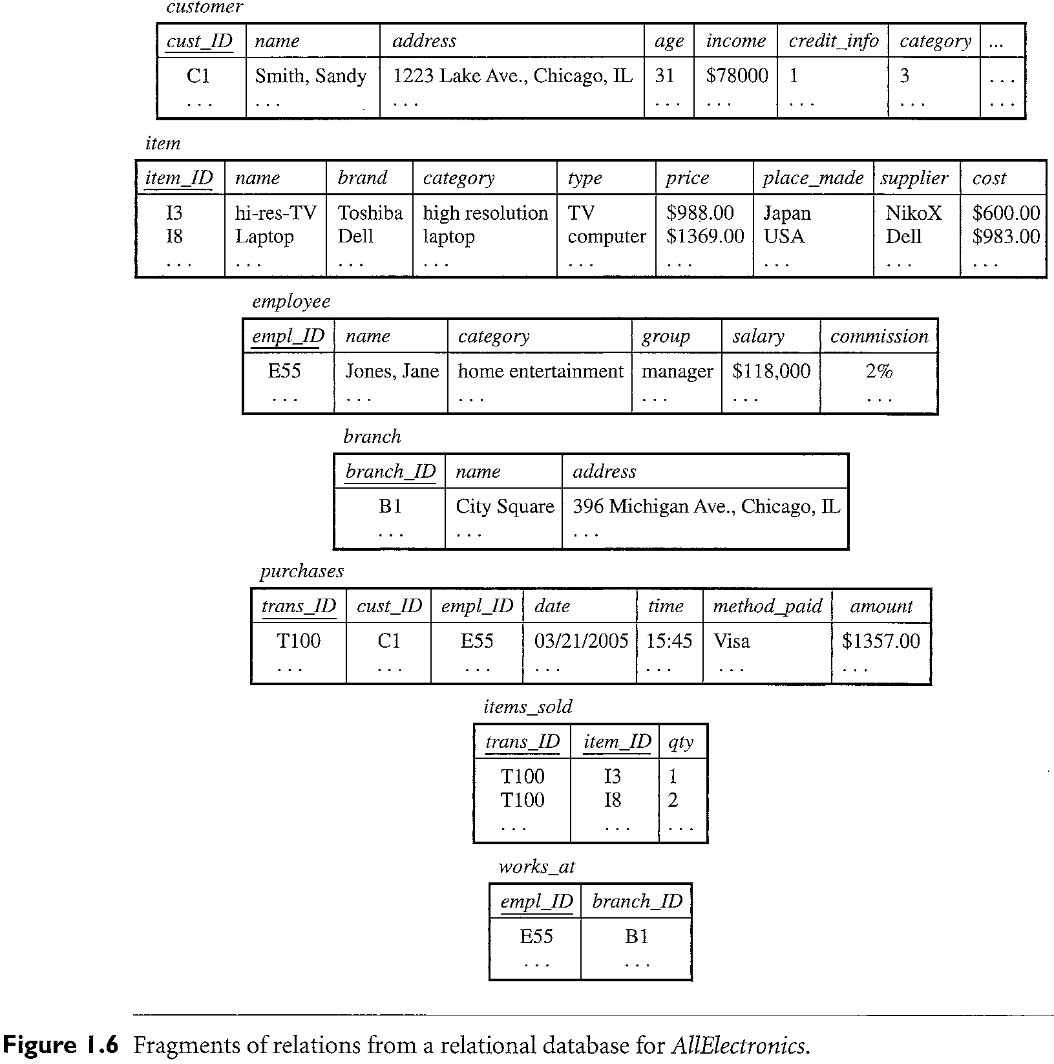
关系型数据库 (Relational databases)
AllElectronics是一个虚拟商店，本章以此商店为例。

Slide 21
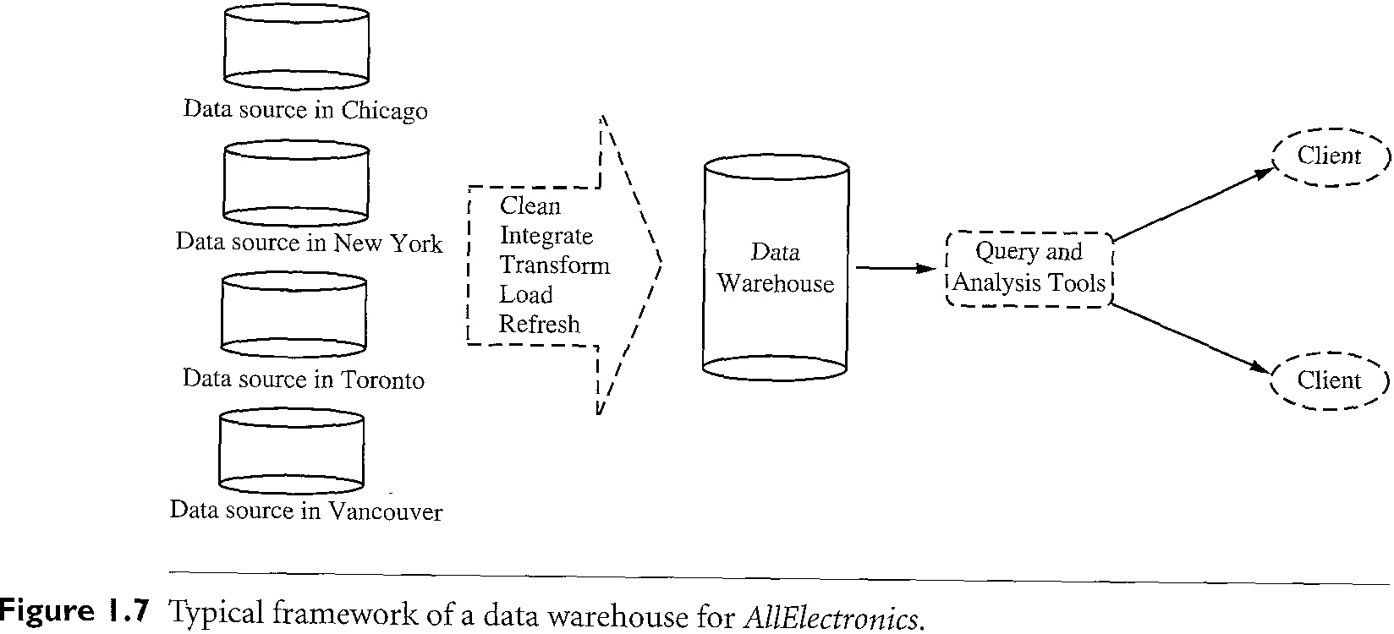
数据仓库 (Data warehouses)

Slide 22
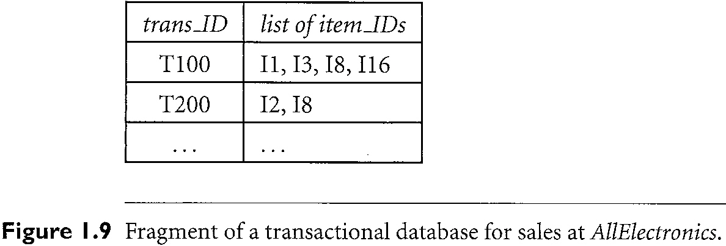
事务数据库 (Transactional databases)

Slide 23
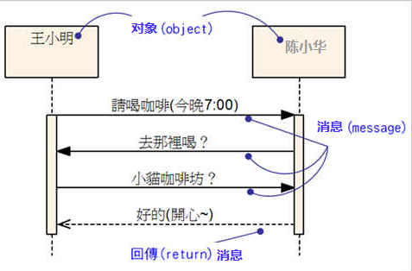
面向对象数据库 (Object-oriented databases)
每一个个体均可被视为一个对象 (Object)。
  一个对象包含：用以描述该对象的属性 (Attribute，或称变量)、对象赖以沟通的消息 (Message)、该对象能够执行的工作或方法(Method)
  例如，公司里的一个“员工”可视为一个对象，该对象包含：
    属性：姓名、住址、生日、薪资…
    方法：员工会吃东西、会打混摸鱼…
    消息：说话、写字…
  对对象的操作有：分层、继承…等
  具有共同特性的多个对象可组成类别 (Class)
  每一个对象是其所属之类别中的一个实例 (Instance)

Slide 24
对象关系数据库 (object-relational databases)
主要是扩展关系型数据库，使其能够处理复杂的对象数据。
对于对象-关系系统中的数据挖掘，需要开发新的技术：
  复杂的对象结构 Complex object structure
  复杂的数据型态 Complex data type
  类与子类间的层次结构 Class and subclass hierarchies
  特性的继承 Property inheritance
  方法与过程 Methods and procedures.

Slide 25
时间、序列与时序数据库
Temporal Database (时间数据库)
  存放与时间相关属性的关系数据。
Sequence Database (序列数据库)
  存放彼此间有前后次序关系的数据，这些数据之间的次序关系可能与时间有关，也可能与时间无关。
    顾客购物序列、Web点击流和生物学序列.
Time-Series Database (时序数据库)
  存放与时间有关的序列数据。
    股票交易、库存控制和自然现象观测收集的数据.
Data mining 技术可以被用来找出这些数据库中数据之间的特征，或是这些数据变化的趋势。

Slide 26
空间与时空数据库
Spatial Database (空间数据库)
  包含与空间相关的信息
    空间拓朴特征
    (非)空间属性特征
    对象在空间上的变化
  例如： 地理数据库, 医学和卫星影像数据库等。
Spatiotemporal Database (时空数据库)
  存放会根据时间改变的空间数据。
    将物体行进的走向加以汇集，可以辨识出奇怪的行进中运输工具。
    根据疾病随时间扩散的地理性分布，可识别出是一般的流行性感冒或是生化攻击。

Slide 27
多媒体数据库 (multimedia databases)
多媒体数据库实现用计算机管理庞大复杂的多媒体数据，主要包括：图像、音频和视频数据，以二进制的方式存放。
这些数据常需要大量空间存放，需要特别的存储与搜索技术。
这些特别的技术需与标准的Data Mining的方法做集成。

Slide 28
异构与遗产数据库
Heterogeneous database (异构数据库)
  由一组“本质为独立存在，因需求而彼此被连接在一起”的数据库所构成。
  这一组数据库成员之间，彼此可能非常不同。因此要同化所有数据库之间的语义是非常困难的。
Legacy database (遗产数据库)
  许多企业之所以会有遗产数据库的存在，是因为信息技术发展的长期历史结果。
  遗产数据库是一组异构数据库。
从这些数据库中做信息交换是很困难的，因为要有精确的转换规则，并考虑不同的操作语义。

Slide 29
数据流 (Data Streams)
新型态的数据：
  数据动态地从一个观测平台流进流出。
特性：
  海量 (Huge) 或是无限量 (Infinite volume) 的数据
  动态变化 (Dynamically changing)
  以固定次序流进流出 (Flowing in and out in a fixed order)
  要求快速响应时间 (Demanding fast response time)
  仅允许一遍或少数几遍扫描 (Allowing only one or small number of scans)
主要应用场合：
  视频监控 (Video surveillance)
  网络流量 (Network traffic)．Web点击流
  股票交易 (Stock exchange)
  天气或环境的监控 (Weather or environment monitoring)…等等
由于数据流通常不存放在任何数据存储库中，数据流的有效管理和分析对研究者提出了巨大挑战。

Slide 30
文本数据库 (Text databases)
利用词来描述对象。
这些词通常不是简单的关键词，而是相当长的句子或段落。
  产品介绍、错误或故障报告、警告信息、汇总报告、笔记或其他文档等。
文本数据库有几种不同的结构:
  高度非结构化(如：Web 页面)
  半结构化(如：e-mail, XML web 页面)
  良结构化(Well structured，如：图书馆目录数据库)
具有良结构化的文本数据库可使用关系型数据库来实现。

Slide 31
万维网 (WWW)
WWW和与之相关联的分布式信息服务提供了丰富的、世界范围的联机信息服务，其中数据对象链接在一起便于交互访问。
尽管Web页面好看并且信息丰富，但是它们可能是高度非结构化的，并且缺乏预定义的模式、类型或格式。这对Data Mining 来说是一大挑战
一些Web 挖掘研究的问题：
  权威Web页面分析
  自动Web页面聚类和分类
  Web社区分析

Slide 32
数据挖掘的主要功能: 可以挖掘哪些模式?
数据挖掘的主要功能，可以在数据挖掘任务中指明所要发现的模式种类。
数据挖掘的任务一般分成两类：
  Descriptive (描述):
    描述数据库中所有数据的一般性质。
  Predictive (预测):
    对当前数据进行推断，以做出预测。
在某些情况下，用户不知道他们的数据中什么类型的模式是有趣的，因此可能想并行的搜索多种不同的模式。
为了满足不同的用户需求或不同的应用，数据挖掘系统要能够挖掘多种类型的模式

Slide 33
数据挖掘功能以及它们可以发现的模式类型如下：
  Concept description(概念/类描述)
  Association Analysis(关联分析)
  Classification and Prediction(分类和预测)
  Cluster analysis(聚类分析)
  Outlier analysis(离群点分析)
  Trend and evolution analysis(趋势和演变分析)

Slide 34
概念/类描述: 特征化和区分
概念/类描述：
  将一群数据，利用汇总的、简洁的、精确的方式描述成不同的类别 (Class)或概念 (Concept)。
    如: 在AllElectronics商店中:
      销售的商品可分类成计算机与打印机
      顾客的概念可分成bigSpenders和budgetSpenders
这些描述可经由下列方式获得：
  数据特征化
  数据区分
  数据特征化和区分

Slide 35
数据特征化 (Data Characterization)
将数据的目标类别的特征或是一般特性加以汇总。
  范例: 一个data mining system应可对AllElectronics花费$1000美元以上的顾客 (大客户) 特征加以汇总:
    年龄在40 – 50
    有工作
    良好的信用等级
数据特征化的输出可以用不同方式呈现：
  饼图
  柱形图
  曲线
  …
Chapter 4

Slide 36
数据区分 (Data Discrimination)
利用目标类别中的对象特性，与对比类别中的对象特性进行比较。
  范例: Data mining system应可比较出所有AllElectronics客户中，定期 (每月多于2次)购买计算机产品和偶尔 (每年少于3次) 购买这类产品的两组客户:
    经常购买的客户中，80%在20 – 40岁之间，受过大学教育
    偶尔购买的客户中，60%太老或太小，没有大学学位

Slide 37
关联分析 (Association Analysis)
从事务数据库、关系型数据库或其它信息储存系统的大量数据项 (item)中 ，发现有趣的、频繁出现的模式 (Frequent Pattern)，并分析在此模式下，存在于数据项间有趣的关联 (associations) 和相关性 (correlations)。
  这种关联在数据中没有被直接表示出来
  最佳的应用例子就是确定关联规则 (Association Rule)
Chapter 5

Slide 38
范例: AllElectronics的营销经理想要判定，有哪些商品常常被客户于同一次交易中一起被购买。假设AllElectronics的日常交易数据库中,共99笔交易:
  有2笔是有购买computer，其中有1笔也购买了software
  有98笔是有购买software，其中有1笔也购买了computer
  此时，Data Mining System为该公司mining出一条关联规则:
  buys(X, “computer”)⇒ buys(X, “software”)
  [support=1%,confidence=50%]
    X: 表示 “顾客” 的变量
    Confidence(置信度, 又称certainty): 表示一个顾客若买了computer，则有50%的机会会买 software
    Support(支持度): 表示在所有有购买computer和software的交易记录中，只有1%既购买computer又购买software

Slide 39
Frequent patterns(频繁模式): 在数据集合中，频繁发生的数据模式。
存在多种类型的频繁模式:
  频繁项集 (Frequent itemset):
    在事务数据集当中，经常一起出现的一组项集合。
    如：牛奶与面包这一组项，经常出现在面包店的事务数据集当中。。
  频繁子序列模式 (Frequent subsequential pattern):
    经常出现的子序列。
    如：先买数码相机，再买内存卡这样的购买顺序，经常出现在3C卖场的事务数据集当中。

Slide 40
  频繁子结构模式 (Frequent substructured pattern):
    一个子结构 (Substructure) 是指数据间的关系呈现不同的结构格式，如：图形结构 (Graphs)，树状结构 (Trees)，或格状结构 (Lattices)。子结构可以与项目集或是子序列模式相结合。
    如：在学校中，行政单位之间呈现树状结构；学生与学生之间呈现图形结构。
    如果子结构在事务数据集当中经常出现，则可称之为频繁子结构模式。
    如：行政单位的树状结构关系，以及学生之间的图形结构关系在学校中经常出现。

Slide 41
分类与预测 (ClassificationandPrediction)
建立模型 (函数) 以描述并区分不同数据类别或概念的一个程序
  例如：根据经、纬度来分类国家
可用此模型来判断或预测一些未知对象的类别。
  例如：中国属于哪种纬度国家？
例如: 为了识别乘客携带的行李中是否有危险物品，机场安检需要对乘客的行李进行扫描并辨识行李中物品的基本模式 (如: 物品数量、物品的大小与形状…等)，然后将得到的模式与数据库中的已知危险品的模式进行逐个比较，看看是否与其中的某一模式相匹配。

Slide 42
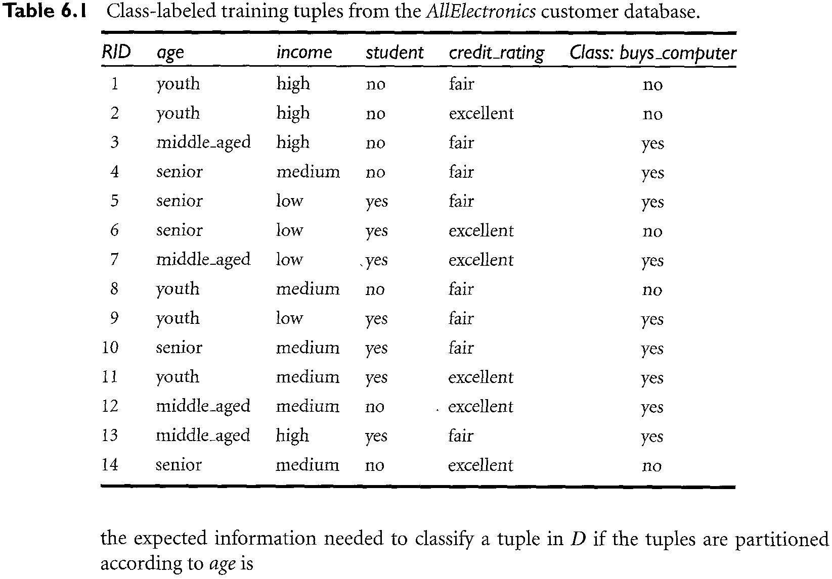
范例: Table 6.1 指出AllElectronics公司的顾客中，可分成会买计算机与不会买计算机的两类顾客

Slide 43
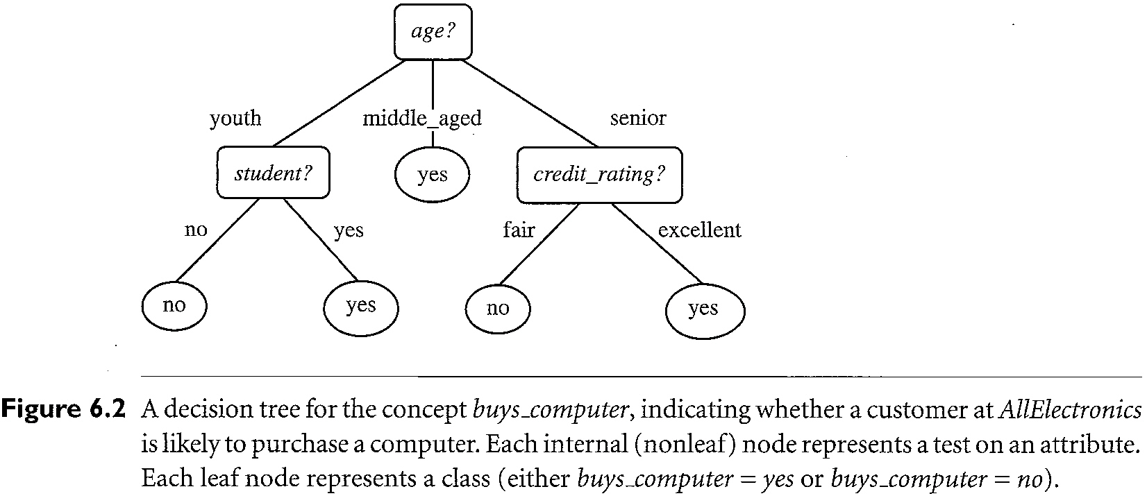

Slide 44
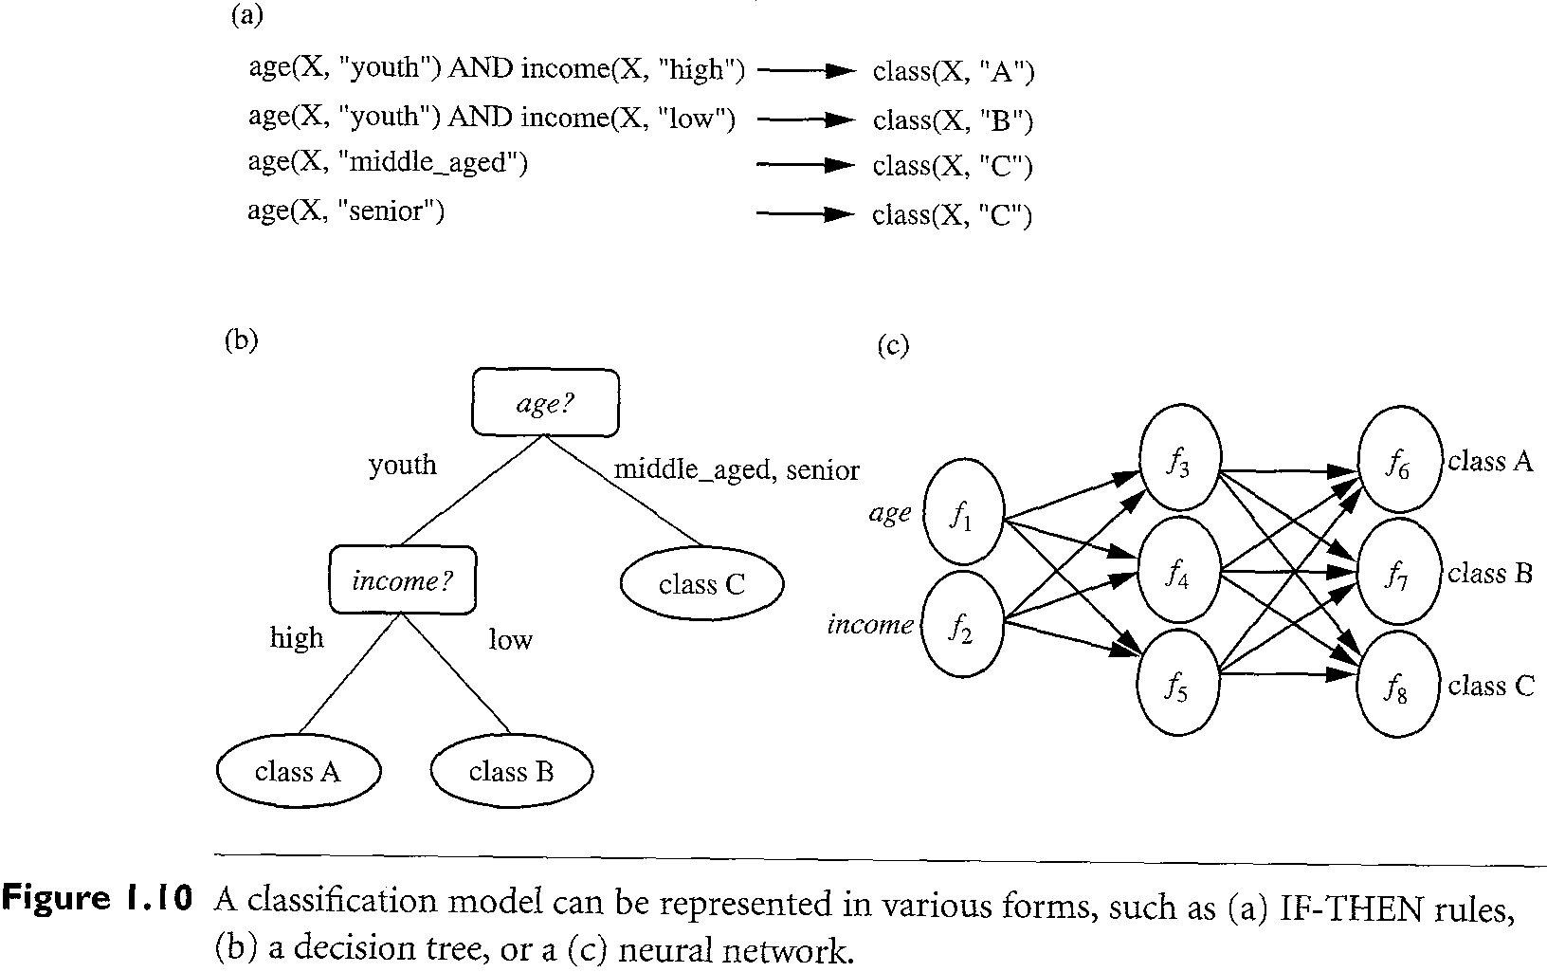

Slide 45
Classification与Prediction对于“预测”这个字眼，严格来说尚有些差异：
  分类 (Classification) 可对一些离散、不连续的数据，预测其类别 (如：传统的决策树)。
  预测 (Prediction) 主要是建构一个连续数值的函数，因此它是从事预测数值数据，而非类别 (如：回归模型)。
由于在分析测试数据之前，类别就已经被确定了，所以分类通常被称做有监督学习
Chapter 6

Slide 46
聚类分析 (Cluster Analysis)
Cluster: 聚类、分群、集群、簇、群
  在训练数据中，没有已知的数据类别。
  从训练数据中指定某些属性，藉由对这些属性内所存放的所有数据的相似性计算，就可以完成聚类任务。最相似的数据会聚集成一个cluster。
  同cluster内的数据具有较大的相似性；不同cluster之间的数据具有较小的相似性
  由于cluster不是预先定义的，通常需要领域专家对所产生的cluster之含义进行解释。
由于在分析测试数据时，类别是未知的，所以又被称做无监督学习

Slide 47
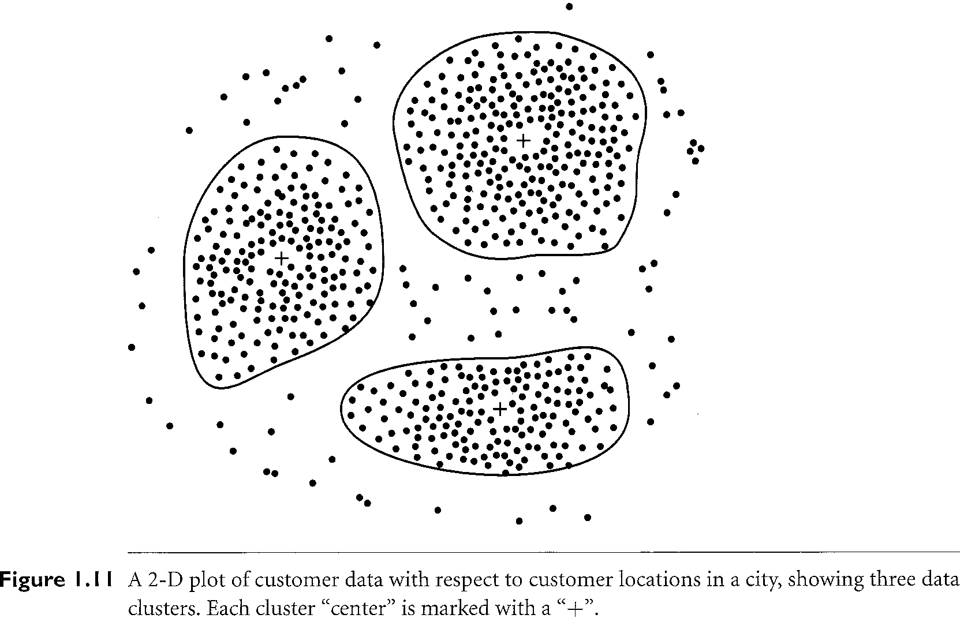
范例: 聚类分析可以在AllElectronics的顾客数据上进行，以便识别顾客的同类子群，这些cluster可以表示每个购物目标群。
Chapter 7.

Slide 48
离群点分析 (Outlier Analysis)
数据库会包含不同于一般模型行为的数据，这些数据被称为outliers(离群点、孤立点、异常点)
  大部份Data Mining方法会将此数据视为噪音或异常而丢弃
噪声或例外? 用于诈骗检测与罕见事件分析
  信用卡诈欺检测
  移动电话诈欺检测
  客户划分
  医疗分析 (异常)
分析离群点的工作通常也称为离群点挖掘 (Outlier Mining)
Chapter 7.

Slide 49
趋势与演变分析 (Evolution Analysis)
对于分析对象随时间变化的行为，将其中的规律或是趋势进行描述或是建模
  可能包括时间相关数据的特征化、区分、关联和相关分析、分类、预测或距离。
范例: 假定你有纽约股票交易所过去几年的主要股票市场 (时间序列) 数据，并希望投资于高科技工业公司的股票。股票交易数据的挖掘研究可以识别整个股票市场和特定公司的股票演变规律。这种规律可以帮助预测股票市场价格的未来走向，帮助你对股票投资作出决策。
Chapter 8.

Slide 50
为什么需要数据挖掘?—潜在应用
数据分析与决策支持
  市场分析与管理
    目标行销
    客户关系管理 (CRM), 购物篮分析, 交叉销售, 市场分隔
  风险分析与管理
    预测, 客户忠诚, 质量管理, 竞争分析
  诈欺检测与异常模式检测 (离群点)
其它应用
  文本挖掘 (新闻群组, 电子邮件, 文件) 与Web挖掘
  流数据挖掘
  生物信息与生物数据分析

Slide 51
市场分析和管理
数据从那里来?
  信用卡交易, 会员卡, 商家的优惠卷, 消费者投诉电话, 公众生活模式研究
目标行销 (Target marketing)
  构建一系列的“客户群模型”，这些顾客具有相同特征: 兴趣爱好, 收入水平, 消费习惯,等等
  确定顾客的购买模式
交叉市场分析 (Cross-market analysis)
  货物销售之间的相互关联和相关性，以及基于这种关联上的预测

Slide 52
顾客分析 (Customer profiling)
  哪类顾客购买那种商品 (聚类分析或分类预测)
客户需求分析 (Customer requirement analysis)
  确定适合不同顾客的最佳商品
  预测何种因素能够吸引新顾客
提供概要信息 (Provision of summary information)
  多维度的综合报告
  统计概要信息 (数据的集中趋势和变化)

Slide 53
公司分析和风险管理
财务计划 (Finance planning)
  现金流转分析和预测
  交叉区域分析和时间序列分析（财务资金比率，趋势分析等等）
资源规划 (Resource planning)
  总结和比较资源和花费
竞争 (Competition)
  对竞争者和市场趋势的监控
  将顾客按等级分组和基于等级的定价过程
  将定价策略应用于竞争更激烈的市场中

Slide 54
诈欺行为检测和异常模式的发现
方法: 对欺骗行为进行聚类和模式建构，并进行离群点分析
应用: 卫生保健、零售业、信用卡服务、电信等
  汽车保险: 相撞事件的分析
  洗钱: 发现可疑的货币交易行为
  医疗保险
    职业病人, 医生以及相关数据分析
    不必要的或不相关的测试
  电信: 电话呼叫欺骗行为
    电话呼叫模型: 呼叫目的，持续时间，日或周呼叫次数. 分析该模型发现与期待标准的偏差
  零售产业
    分析师估计有38％的零售额下降是由于雇员的不诚实行为造成的
  反恐怖主义

Slide 55
所有模式都是有趣的吗?
数据挖掘会产生数以千计的模式，但并非所有的模式都是有趣的。
一些需注意的问题：
  什么样的模式是有趣的？
  数据挖掘系统可以将所有有趣的模式产生出来吗？
  数据挖掘系统可否仅产生有趣的模式？

Slide 56
关于第一个问题…
  一个模式是有趣的，如果：
    它很容易被人所了解,
    用于新的数据或测试数据时，会有一定程度的有效性,
    有潜在的实用性,
    新颖的(Novel),
    可验证出使用者想要确认的某些假设
  客观与主观的指标
    客观:根据模式结构与统计信息, 例如 支持度, 置信度等.
    主观:根据使用者对数据信任度, 例如 意料之外, 新颖的, 可行动的…等

Slide 57
关于第二个问题，寻找所有有趣模式: 完整性
  数据挖掘系统是否可以寻找所有有趣模式? 是否需要寻找所有有趣模式?
  启发式(Heuristic) 或彻底搜索 (exhaustive search)
  Association vs. classification vs. clustering
关于第三个问题，仅搜索有趣模式: 优化问题
  数据挖掘系统是否可以仅搜寻有趣模式?
  方法
    产生所有模式并过滤掉无趣模式
    仅产生有趣模式— 挖掘查询优化

Slide 58
数据挖掘任务原语
一个对于Data Mining错误的观点:
“期望Data Mining System能自动地挖掘出埋藏在给定的大型数据库中，所有有价值的知识，而不需要人为干预或指导”
  会产生大量模式（重新把知识淹没）
  会涵盖所有数据，使得挖掘效率低下
  大部分有价值的模式集可能被忽略
  挖掘出的模式可能难以理解，缺乏有效性、新颖性和实用性 ─ 令人不感兴趣。
没有精确的指令和规则，数据挖掘系统就无法使用。
用数据挖掘的原意 (Primitive)和查询语言 (Query)来指导数据挖掘。

Slide 59
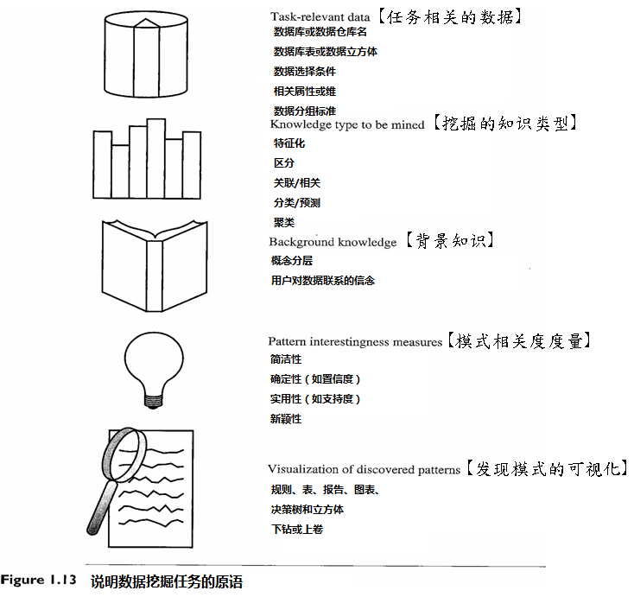

Slide 60
任务相关数据
  用以指明在数据库或数据集当中，用户感兴趣的部份
挖掘的知识类型
  用以指明要执行的数据挖掘功能 (data mining function)
背景知识
  一些有关于被挖掘的领域的背景知识，对于指导知识发现过程和评估所发现的模式是非常有用的
  表达背景知识的方式:概念分层 (Concept Hierarchies)
模式相关度度量
  用于指导挖掘过程或挖掘之后，评估所发现的模式
  将不感兴趣的模式从知识中分开
发现模式的可视化
  涉及发现模式的显示形式

Slide 61
基本元素 1: 任务相关数据
用以指明在数据库或数据集当中，用户感兴趣的部份。
  数据库或数据仓库名称
  数据库表或数据立方体
  数据选择条件
  相关属性或维
  数据分组标准

Slide 62
基本元素 2: 挖掘的知识类型
用以指明要执行的数据挖掘功能(data mining function)
  特征化
  区分
  关联/相关
  分类/预测
  聚类
  离群点分析
  其它数据挖掘工作

Slide 63
基本元素 3: 背景知识
一些有关于被挖掘的领域的背景知识，对于指导知识发现过程和评估所发现的模式是非常有用的
表达背景知识的方式:概念分层 (Concept Hierarchies)
纲目层次
  例如. 街 < 城市 < 省或州 < 国家
集合群组层次
  例如. {20-39} = 青年, {40-59} = 中年
操作导向层次
  电子邮箱地址: abc@xmu.edu.cn
    登入名称 < 大学 < 类别 < 国家
规则层次
  低获利 (X) <= 价格(X, P₁) 并且 成本 (X, P₂) and (P₁- P₂) < $50

Slide 64
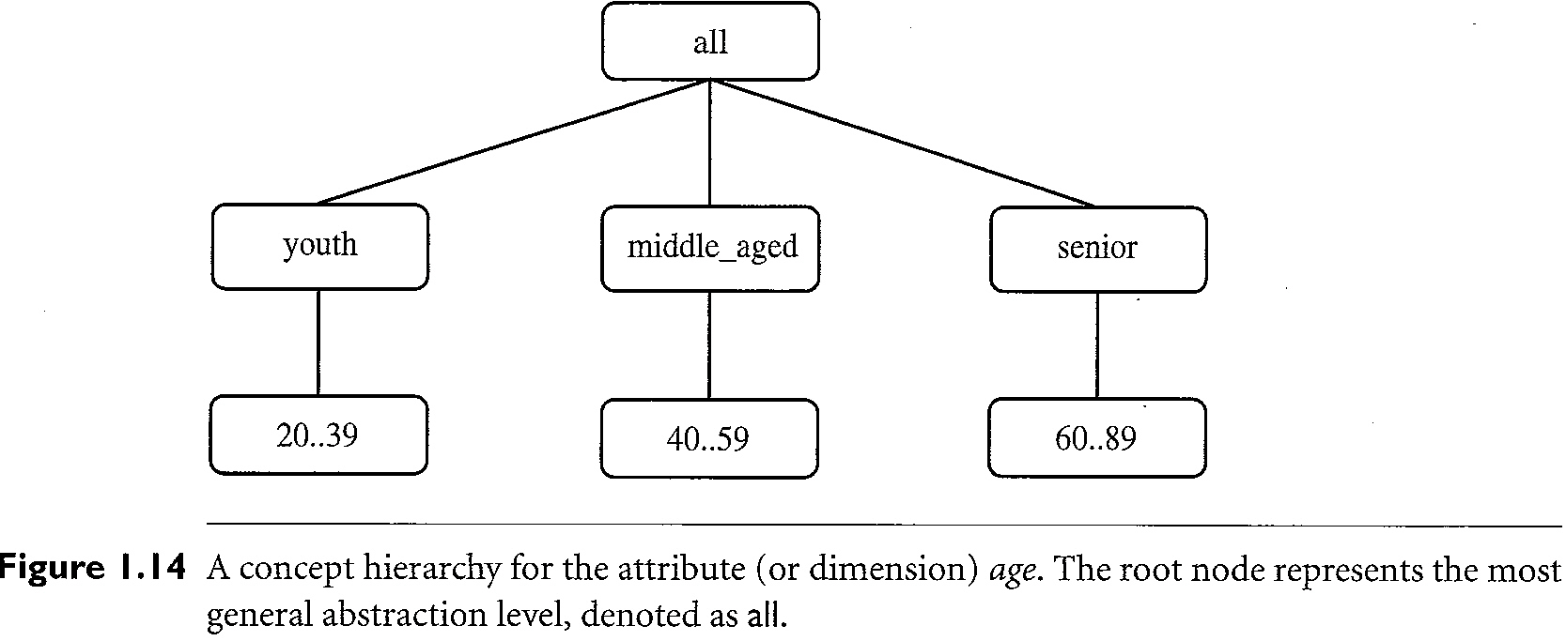

Slide 65
基本元素 4: 评估有趣模式的度量
用于指导挖掘过程或挖掘之后，评估所发现的模式
将不感兴趣的模式从知识中分开
没有兴趣度度量，挖掘出来的有用模式，很可能会给淹没在用户不感兴趣的模式中。
兴趣度的客观度量方法︰
  根据模式的架构和统计，用一个阈值来判断某个模式是不是用户感兴趣的。
常用的四种兴趣度的客观度量︰
  简单性 (Simplicity)
  确定性 (Certainty)
  实用性 (Utility)
  新颖性 (Novelty)

Slide 66
简单性和确定性
简单性(simplicity)
  模式是否容易被人所理解
  可根据模式架构的函数
    模式的长度、属性的个数、符号个数
    e.g. 规则长度或决策树的节点个数。
确定性(certainty)
  表示一个模式在多少机率下是有效的。
  置信度、信赖度 (Confidence)
    P(A|B) = P(A and B)/ P(B), 判别信赖程度或正确率, 确定因素, 规则强度, 规则质量, 区别权重等
    e.g. buys(X, “computer)=>buys(X, “software”) [30%, 80%]
    100%置信度︰准确的。

Slide 67
实用性和新颖性
实用性 (Utility)
  可以用支持度来进行度量︰
    e.g. buys(X, “computer)=>buys(X, “software”) [1%, 50%]
  同时满足最小置信度阈值和最小支持度阈值的关联规则称为强关联规则。
新颖性 (Novelty)
  提供新信息或提高给定模式集性能的模式
  透过删除冗余模式来检测新颖性 (一个模式已经为另外一个模式所蕴涵)
    Location(X, “Canada”)=>buys(X, “Sony_TV”) [8%, 70%]
    Location(X, “Vancouver”)=>buys(X, “Sony_TV”) [2%, 70%]
      前一规则比后一规则更一般，因此我们可以预料前一规则比后一规则更常出现。

Slide 68
基本元素 5: 发现模式的可视化
涉及发现模式的显示形式
不同背景/应用需要不同型态表示
  例如. 规则, 数据表, 图表, 决策树和立方体等
概念分层也是重要的
  当知识发现以高抽象层次表现是比较容易理解的
  互动的向上/向下钻探, 枢纽分析, 切片与切块提供不同数据面像
不同类型知识需要不同表示: 关联, 分类等

Slide 69
DMQL—数据挖掘査询语言
为何使用数据挖掘查询语言?
  每个用户都会有一个想要从事的数据挖掘的任务，这样的任务可以藉由数据挖掘查询语言 (Data Mining Query Language, DMQL)输入到Data Mining System中。
  数据挖掘应为交互过程，由用户主导挖掘项目
动机
  允许用户与数据挖掘系统互动
  藉提供像SQL的标准化语言
    希望能达到SQL在关系数据库的相似效果
    系统发展与演变的基础
    加速信息交换, 技术转移, 商业化, 大量接受度
一个DMQL包含所有数据挖掘的原意，同时也应具备弹性、友好、图形化的界面与用户做沟通。
设计一个好的DMQL是一大挑战。

Slide 70
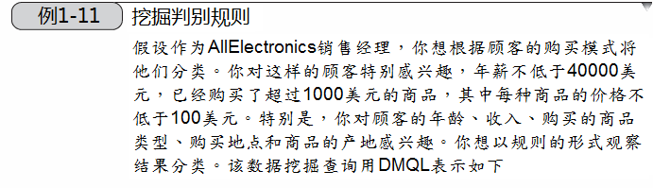
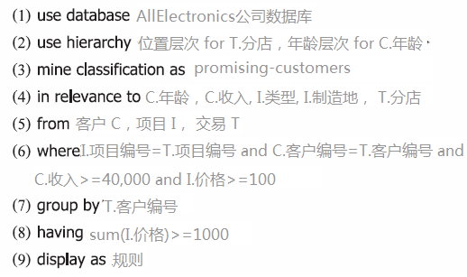
DMQL査询示例

Slide 71
数据挖掘与数据仓库集成
一个好的系统结构，可以使数据挖掘系统在性能、交互性、使用性以及扩展性等多个方面的都得到良好的保证。
当前大部分数据都是存放在数据库或者是数据仓库之中，在此基础上往往还构建了综合的信息处理和信息分析功能。
目前在设计数据挖掘系统的一大问题是如何将数据库系统/数据仓库系统与DM 系统做好的集成 (Integrate) 或耦合 (Couple)：
  不耦合 (No coupling)
  松散耦合 (Loose coupling)
  半紧密耦合 (Semitight coupling)
  紧密耦合 (Tight coupling)

Slide 72
不耦合:
  DM system 不利用任何数据库或数据仓库系统的功能。
  简单
  缺点：
    DM system 会花费很多时间做数据的查找、收集、清理与变换。
    DM system 需要使用其它工具从事数据提取，这会使得DM System难以集成到信息处理环境中。
松散耦合:
  DM system会使用部份数据库或数据仓库系统的功能。
  比不耦合好 (可使用查询处理、索引等)
  缺点：
    大多数的松散耦合都是基于内存的。
    很难对大数据集有好的执行效能。

Slide 73
半紧密耦合:
  一些基本数据挖掘原语的有效实现可以在数据库/数据仓库系统中提供，包含排序、索引、聚集、直方图分析、一些基本的统计度量的预计算
  一些频繁使用的中间挖掘结果也可以预计算，并存放在数据库/数据仓库系统中，可提升DM System的效能。
紧密耦合:
  数据挖掘系统与数据库/数据仓库系统进行完美集成，数据挖掘子系统被视为信息系统功能的一部份。
  数据挖掘查询与功能根据数据库系统或数据仓库系统的挖掘查询分析、数据结构、索引模式和查询处理方法优化。

Slide 74
数据挖掘的主要问题
数据挖掘技术和用户交互问题
  挖掘数据库中不同类型的知识
  多个抽象层的交互知识挖掘
  结合背景知识
  数据挖掘查询语言和特定的数据挖掘
  数据挖掘结果的表示和可视化
  处理噪声和不完全数据
  模式评估即兴趣度问题

Slide 75
性能问题
  数据挖掘算法的有效性和可伸缩性
  并行、分布和增量挖掘算法
关于数据库类型的多样性问题
  关系的和复杂的数据类型的处理
  从异构数据库和全球信息系统挖掘信息

Slide 76
总结
数据挖掘: 从大量数据中发现有趣模式
由于庞大需求与应用，数据库技术自然发展
从数据进行知识发现包含数据清理、数据集成、数据选择与变换、数据挖掘、模式评估与知识表示
可以从许多不同类型的数据库挖掘
数据挖掘功能: 特征化, 区分, 关联, 分类, 聚类, 离群点与趋势分析等
数据挖掘系统
数据挖掘主要问题

